Slide 1

NACHÁZÍME JEDNODUCHÁ ŘEŠENÍ
PŘEDSTAVENÍ PORTFOLIA FIRMY

Slide 2
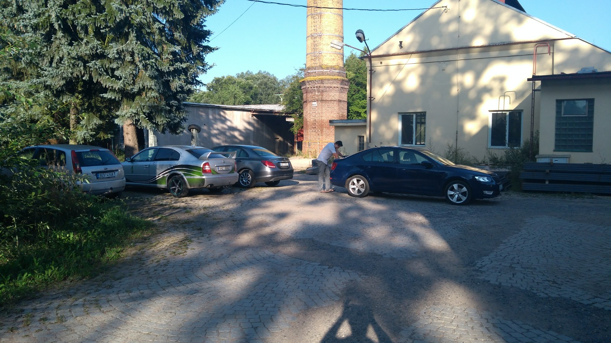
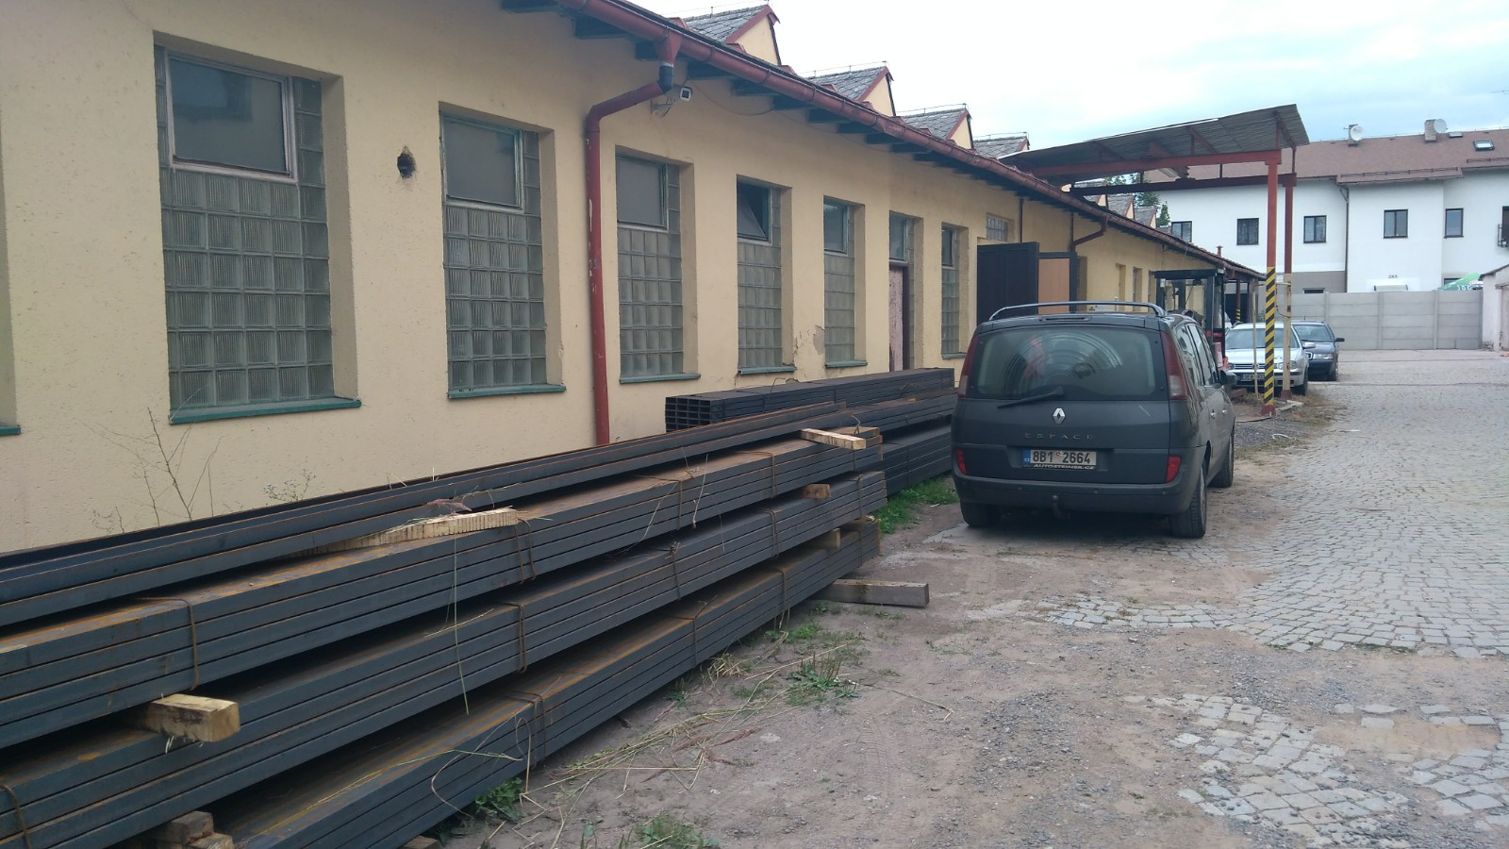
O FIRMĚ…
•kovovýroba, strojírenství
•sváření železných a neželezných kovů
•založeno 11.prosince 2007
• CEO: Tomáš Stříhavka
•sídlo ve Verměřovicích 210, 561 52
•výrobní prostory v Letohradě, Taušlova 284, 561 51
•akciová společnost zapsána u Krajského soudu v Hradci Králové
• jsme plátci DPH
• česká výroba a kvality

Slide 3
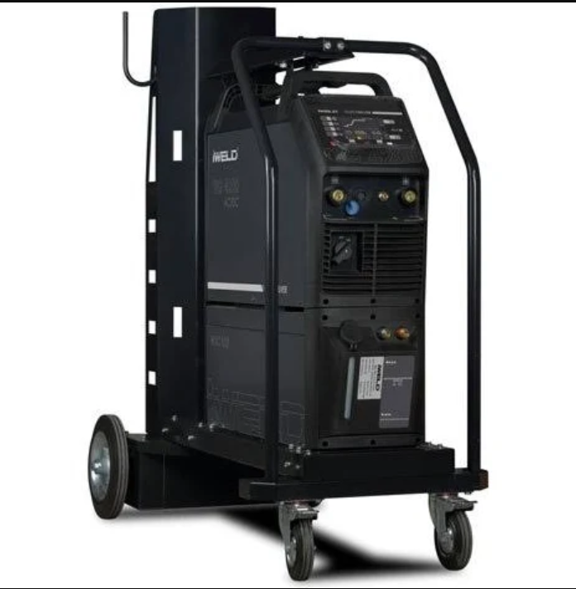
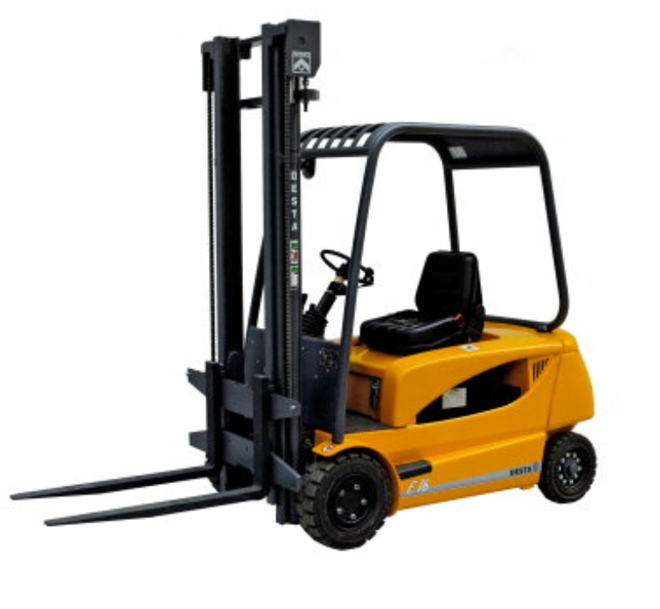
PROVOZNÍ VYBAVENÍ
• automatická horizontální frézka
• plazmové řezání
• pásové pily
• svařovací invertory
• svařování MIG, MAG, TIG
• ohýbačka profilů
• vysokozdvižná technika
• svařovací stoly a kompletní příslušenství
PROJEKTOVÁ DOKUMENTACE
• program Invertor
• DWG

Slide 4
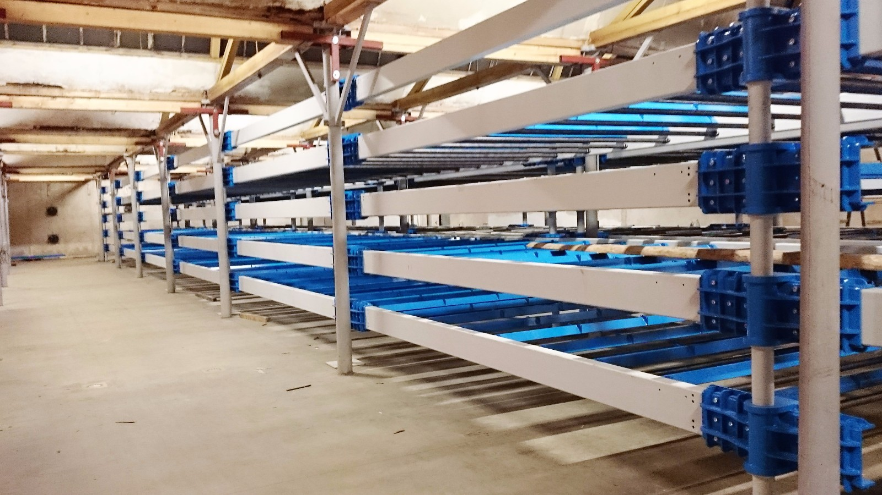
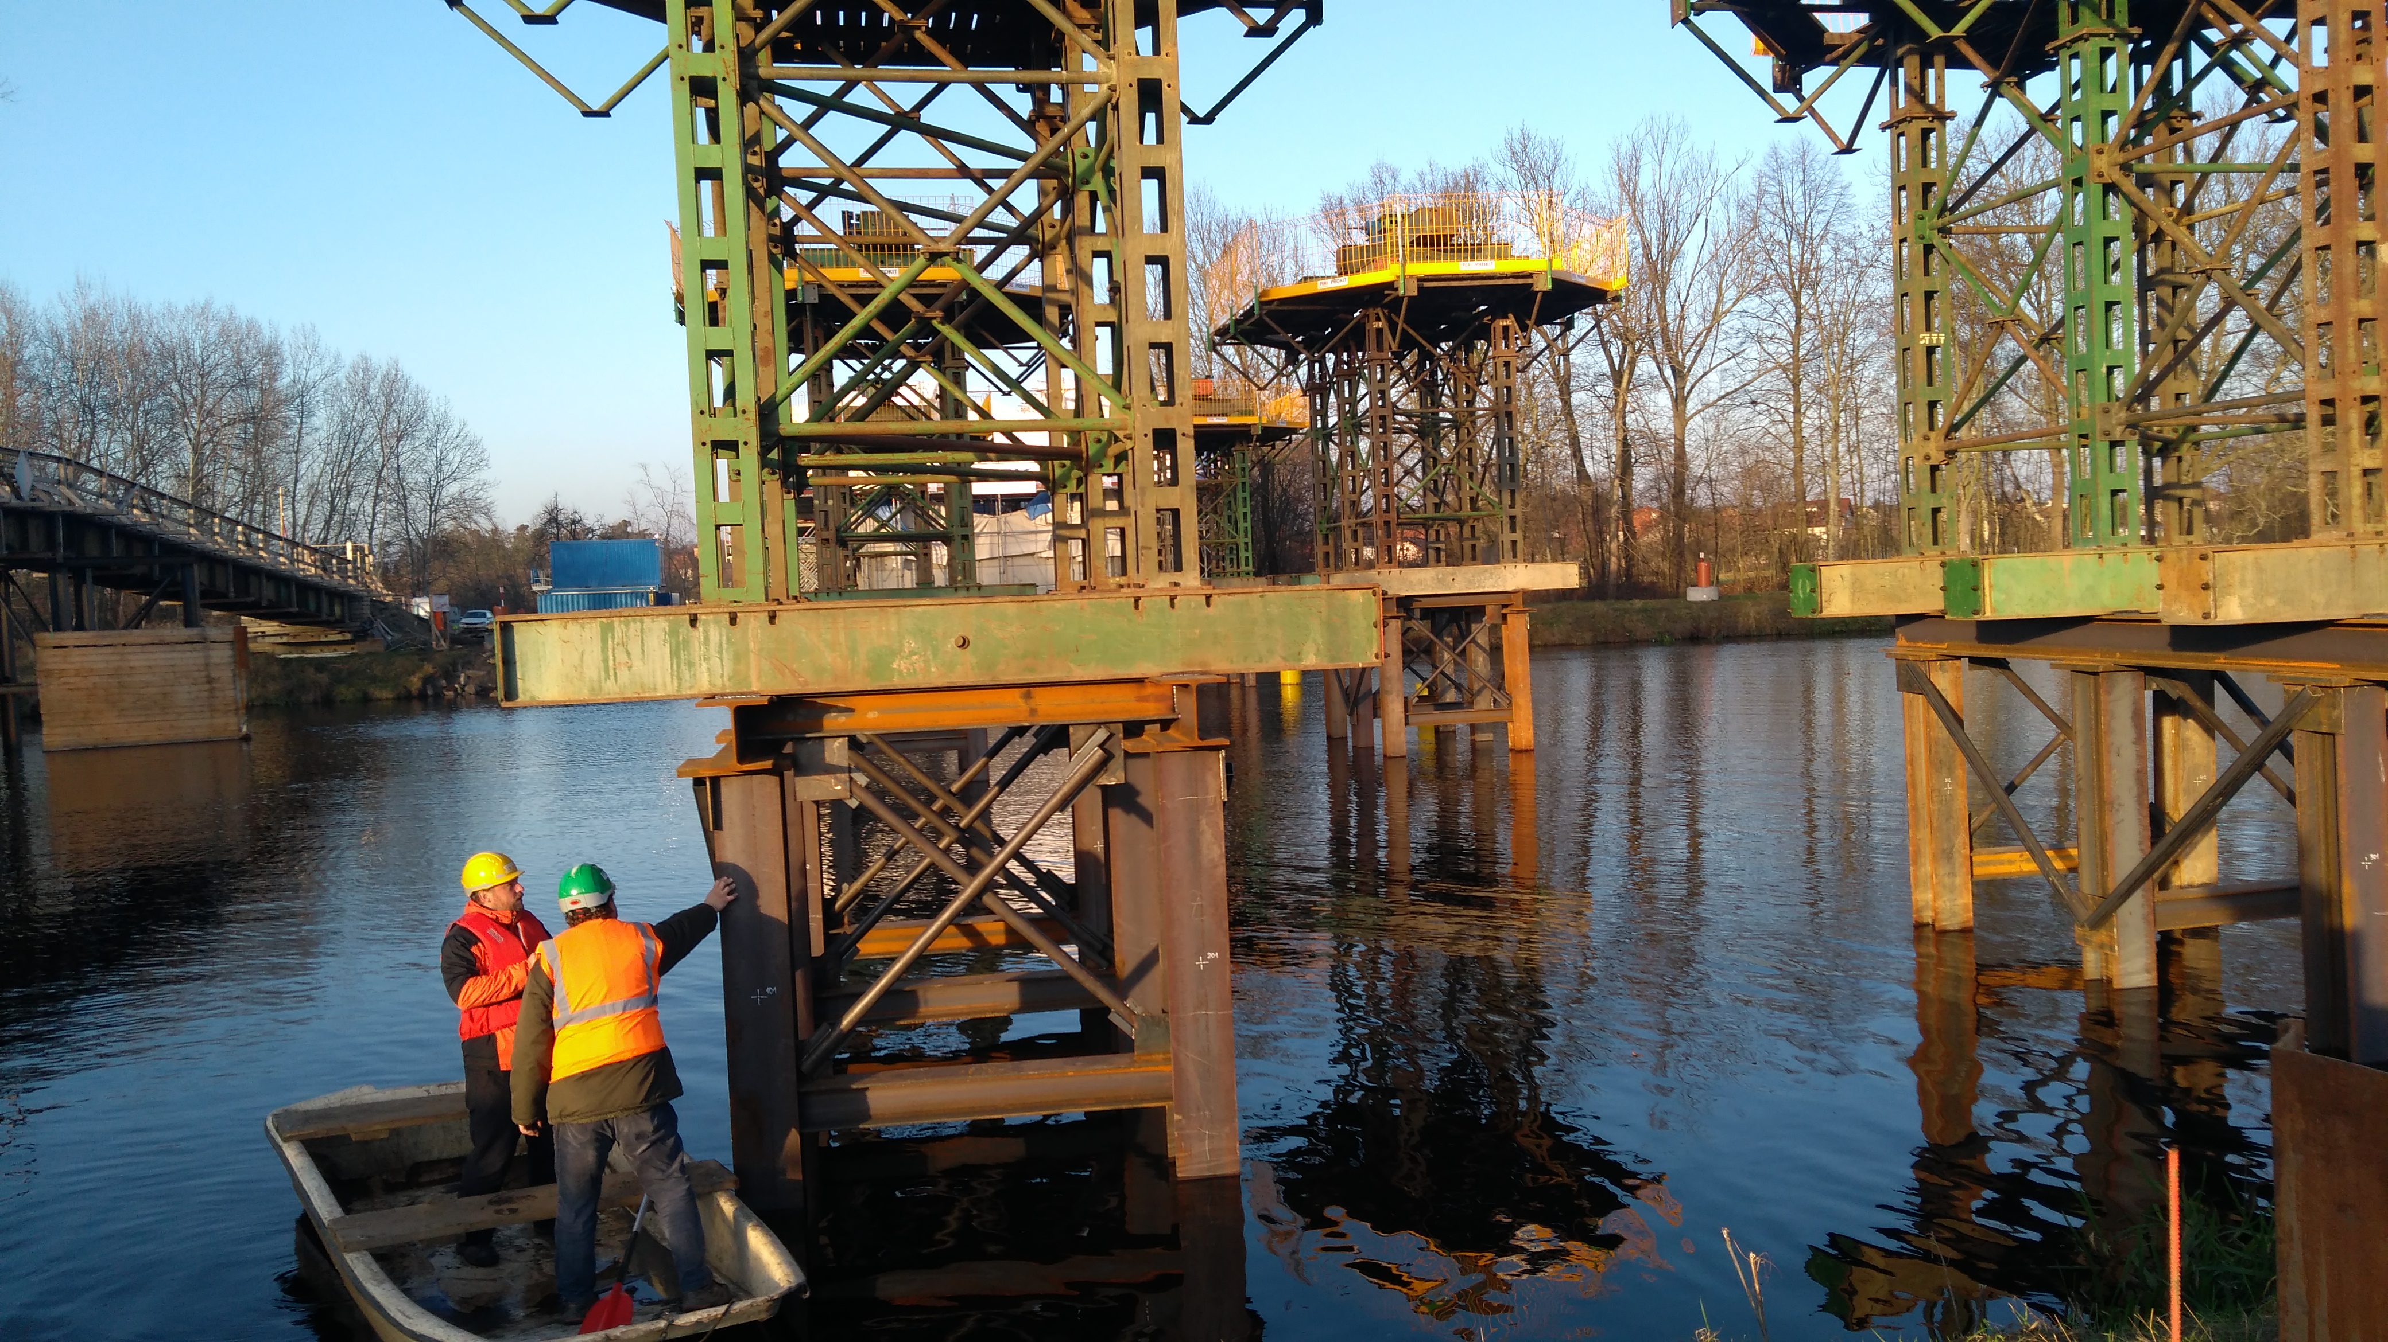
ČÍM SE ZABÝVÁME…
• sváření železných i neželezných kovů
• návrh a realizace kovových konstrukcí
• návrh a realizace kovových doplňků
• vývoj a výroba topných sálavých panelů
• návrh a výroba dopravních a skladovacích systémů
• zámečnická výroba
• vývoj a implementace v oblasti konopí
• návrh a realizace zakázek dle zadání zákazníka

Slide 5
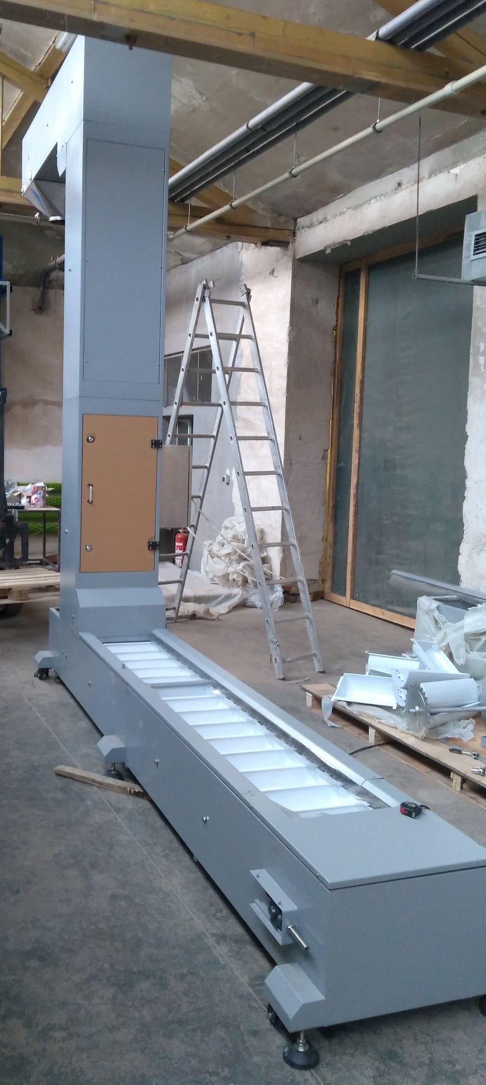
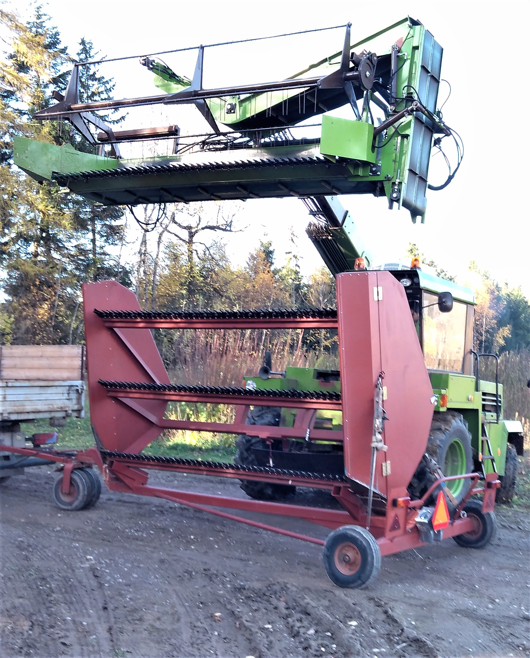
DOPRAVNÍ A SKLADOVACÍ SYSTÉMY
• návrh a realizace dopravních a skladovacích systémů
• od projektové dokumentace k realizaci
• pro český i zahraniční trh
• pro průmyslové i domácí využití
• korečkové dopravníky
• konstrukce na sušení konopí
• hliníkové police a reály
• násypky
• manipulační vozíky
• vozíky a vleky
• skladovací kovové palety

Slide 6
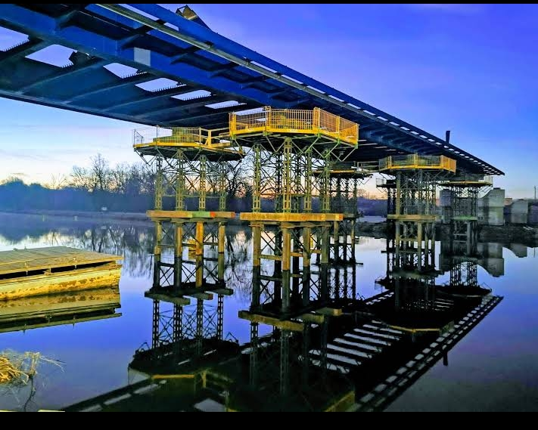
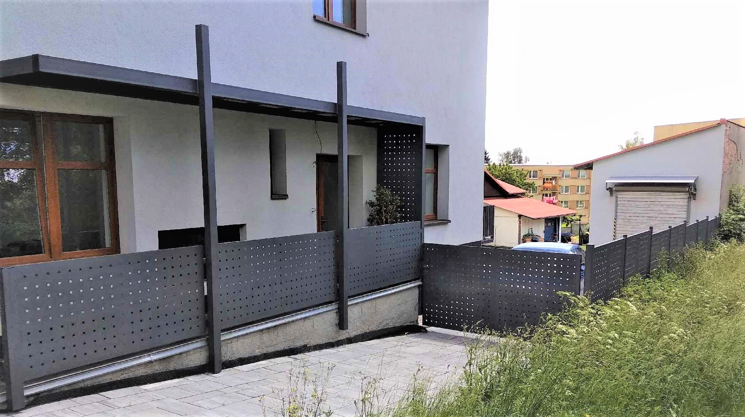
STAVEBNÍ KONSTRUKCE
• návrh a realizace hliníkových
a ocelových konstrukcí
• od návrhu projektové dokumentace
až po realizaci
• dle zadání zákazníka
• ocelové mostové konstrukce
• hliníkové zastřešení teras
• železné stání na auta
• plotové dílce
• zastřešení bazénů
• zastřešení vchodů
• ocelové skladovací haly

Slide 7
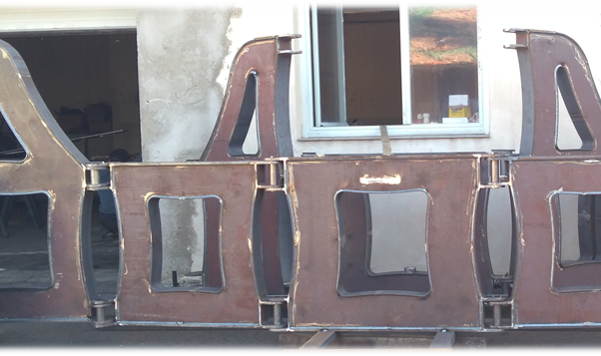
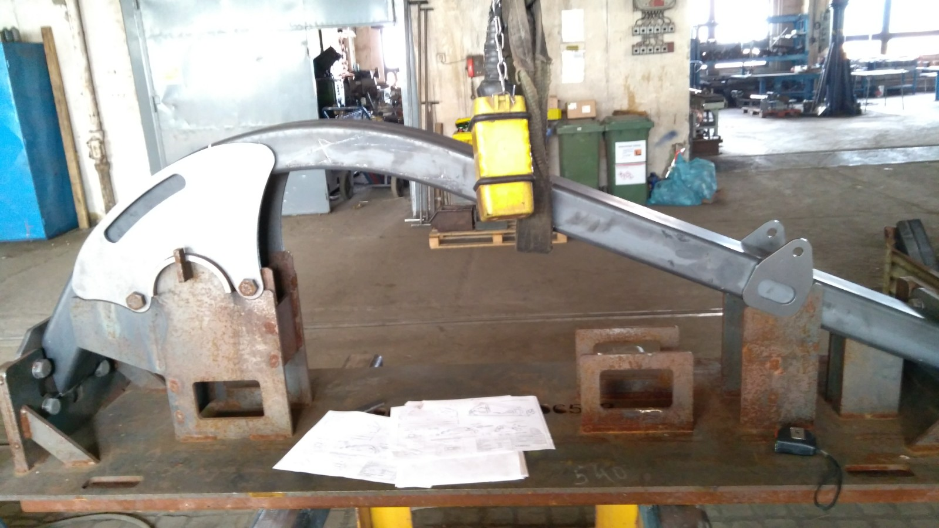
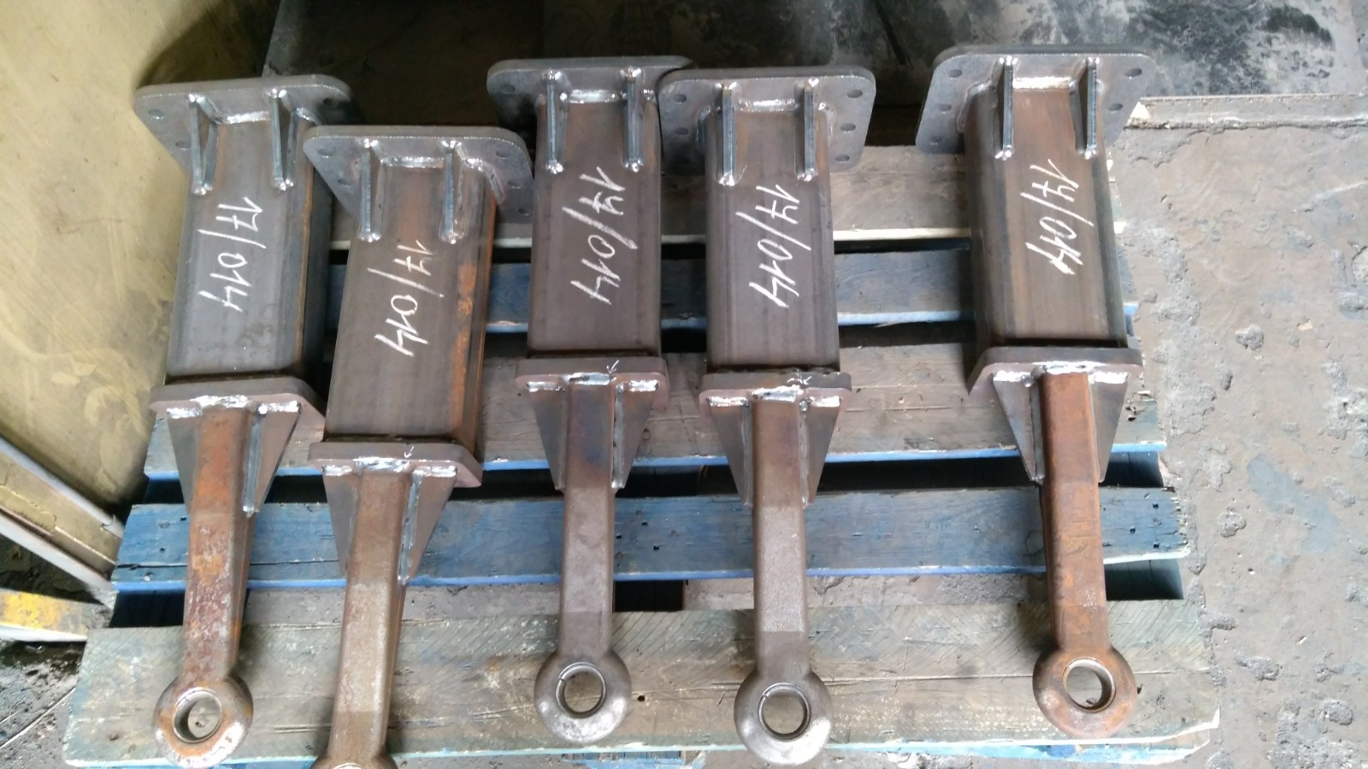
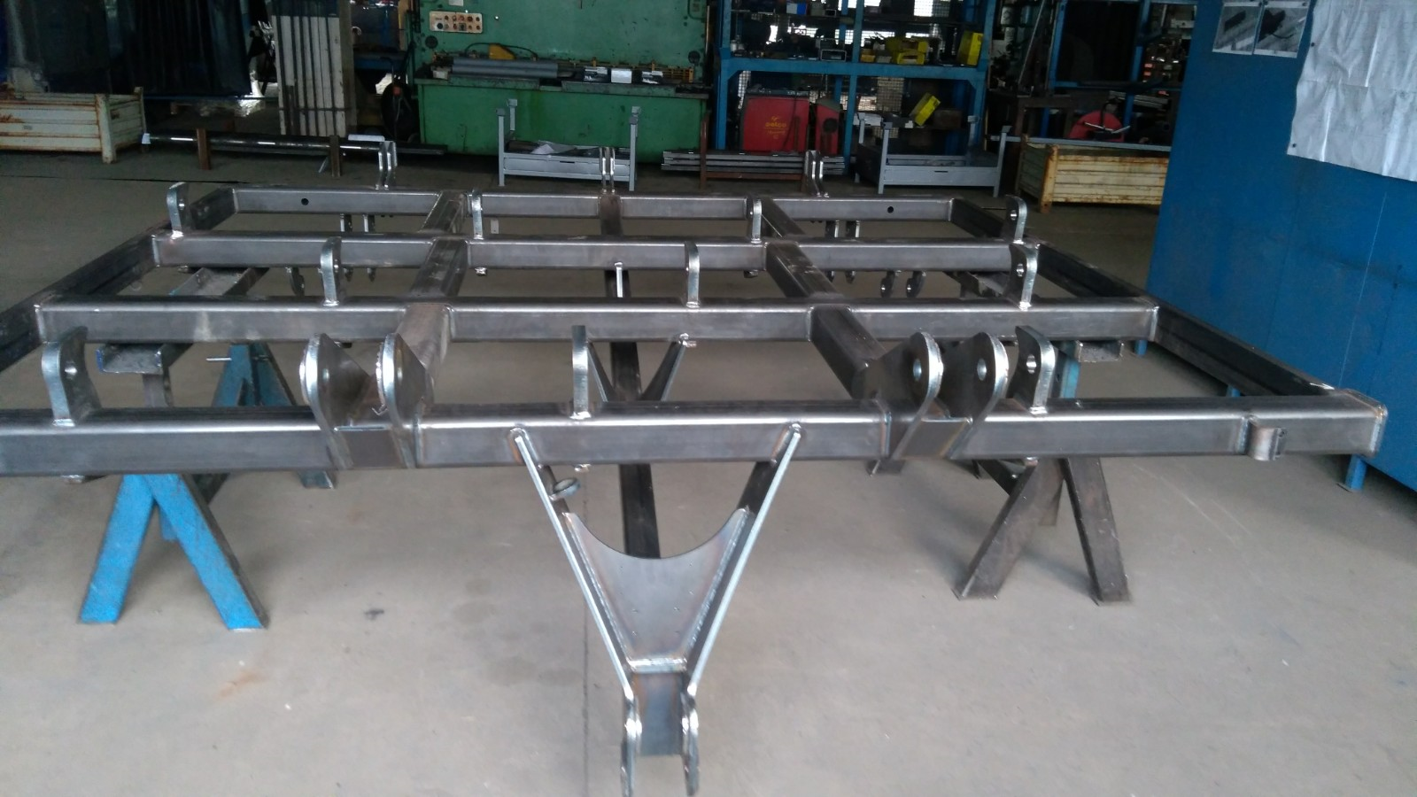
VÝROBA V KOOPERACI
• zámečnická výroba
• svařování ocelových konstrukcí
• dodávka dílů a součástí z dodaných polotovarů
• výroba dle výkresové dokumentace
• výroba pouťových kolotočů
• výroba prvků pro zemědělské stroje
• výroba prvků pro vleky a přívěsy
• prvky pro výrobu řetězů
• prvky pro lanovky

Slide 8
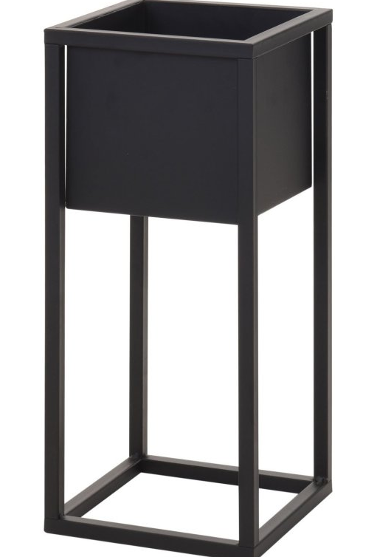
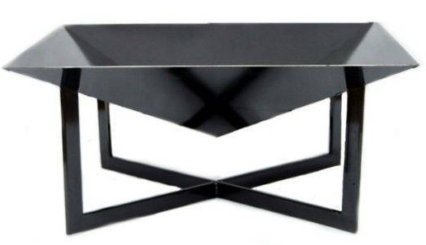
DESIGNOVÉ VÝROBKY
• moderní designové doplňky pro dům, zahradu i terasu
• antracitová barva (na přání zákazníka lze i jinou barvu)
• lesklý i matný povrch
• od malých kousků po větší
• většina doplňků skladem, jiné zhotovíme do několika dní
• zhotovíme doplňky dle zadání zákazníka
• lze zakoupit přes webovou stránku/instagram/facebook
• přenosné ohniště
• nábytek na terasu
• pojízdný koš na dřevo ke krbu
• svícny
• květináče, truhlíky
• věšáky
• lavice
• držáky ručníků

Slide 9
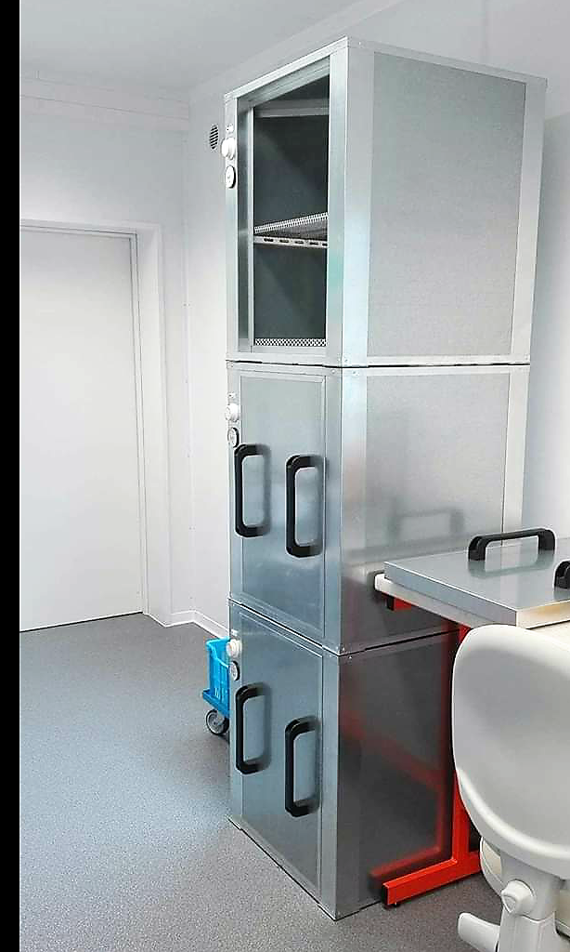
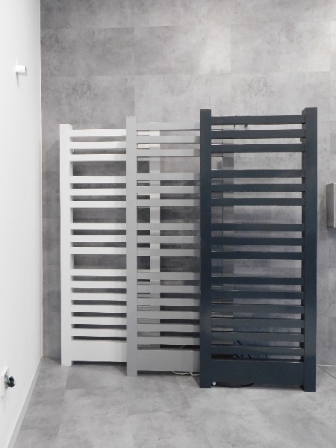
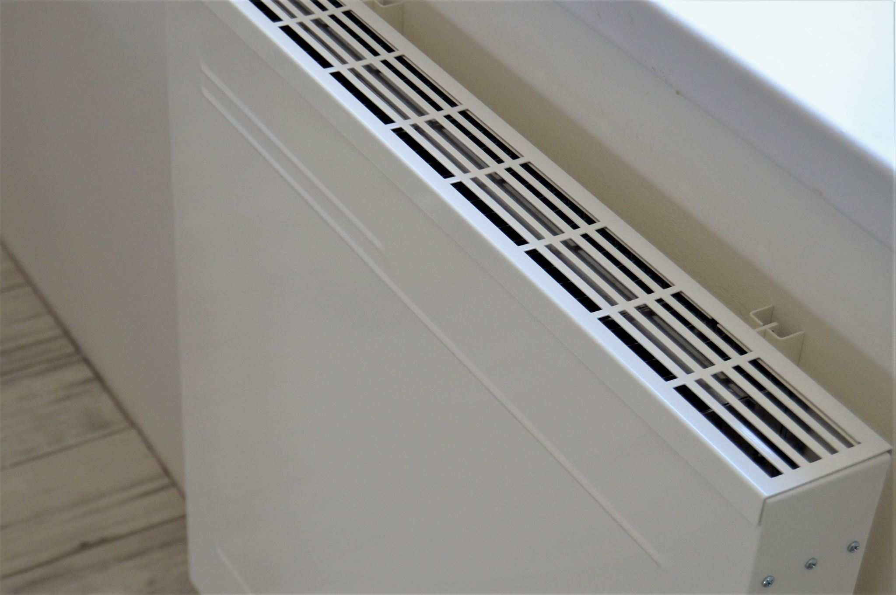
VÝVOJ A VÝROBA
• vývoj a výroba topných panelů
• elektrické sálavé topné panely Design, Classic a Aluba
• hliníková konstrukce
• prodávané pod značkou Heater
• sušicí přístroje
• laboratorní kultivační termoboxy
• ztekutovače medu

Slide 10
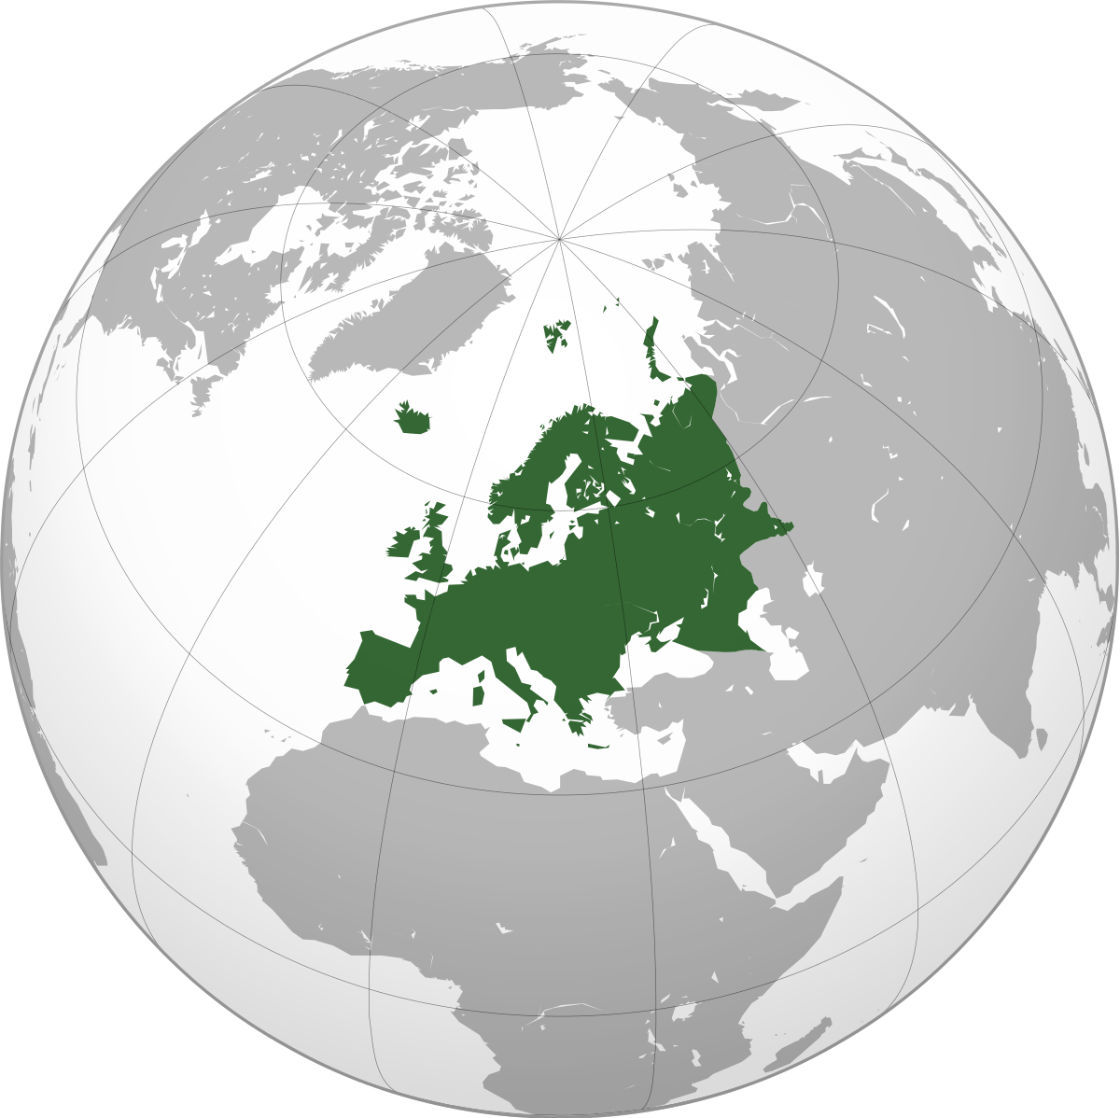
ZAHRANIČNÍ OBCHOD
• realizujeme zakázky i v zahraničí
• dle zadání zpracujeme výkresovou dokumentaci a zrealizujeme výrobu
• mluvíme česky, anglicky, německy a polsky
• realizujeme zejména v Rakousku a Německu

Slide 11














PARTNEŘI
Úzce spolupracujeme s výrobním družstvem ASV, to nám nabízí široké spektrum služeb.
Jsme hlavními dodavateli pro firmy v mnoha odvětví.
Další preference.

Slide 12
CERTIFIKACE
Firma získala za své výrobky několik certifikátů, které jsou zárukou kvality výroby:
  TÜV
  Tavné svařování ČSN-ISO 3834

Slide 13
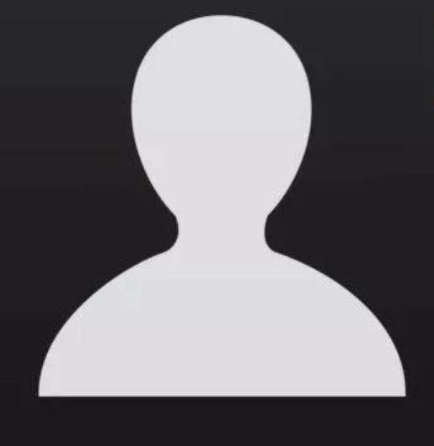
KONTAKTUJTE NÁS
Vedení firmy:
Tomáš Stříhavka
Tel.: 777 609 925
Email.: t.strihavka@inovus.eu
Fakturace a účetnictví:
Lucie Stříhavková
Tel.: 777 609 910
Email: info@inovus.eu
Propagace a marketing:
Andrea Tauerová
tel.: 777 609 905
Email: tauerova@inovus.euV
www.inovus.eu

Slide 14

NAJDETE NÁS
SÍDLO FIRMY:
Inovus a.s.
Verměřovice 210
561 52
FAKTURAČNÍ ÚDAJE:
Inovus a.s.
Verměřovice 210
561 52
IČ: 27528804
DIČ: CZ27528804
Bankovní spojení: 115-662970217/0100
Komereční banka
VÝROBNÍ PROSTORY:
Inovus a.s.
Taušlova 284
Letohrad
561 51
www.inovus.eu

